Slide 1
«Применение интеграции в учебно-воспитательном процессе»
Шилина И.С.

Slide 2
"Всё, что находится во взаимной связи, должно преподаваться в такой же связи»
Ян Амос Коменский
Основные преимущества интегрированного обучения
повышение мотивации учения, формирование познавательного интереса учащихся, снятие перенапряжении
применение теоретических знаний в практической жизни, в конкретных жизненных, профессиональных и научных ситуациях
помогает учащимся найти и постичь единые закономерности разных наук, расширяет кругозор

Slide 3
Математика и…
Школьные предметы
Биология
…
Другие науки
Экономика
Воспитание
Нравственные качества
Патриотизм
Английский
Самопознание
Музыка
История
Литература
География
Экология
Краеведение
…
ЗОЖ
Профориентация

Slide 4
Интегрированный курс
Интегрированный урок
Интегрированное задание
Интеграция осуществляется через
Тематическое задание
Взаимосвязь заданий
Дополнение к уроку

Slide 5
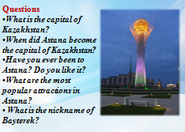
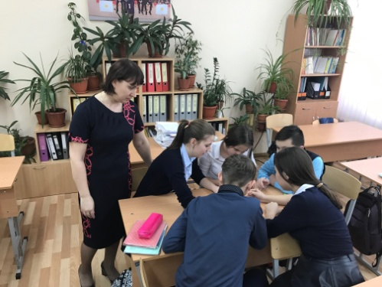
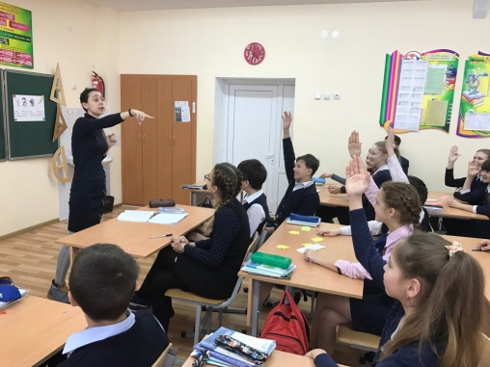
Математика +английский язык
Повторение материала | Упрости выражение и найди его значение при заданных значениях переменных. (а+2с)(а-2с) при с=3, а=67 (4х+3у)(3у-4х)-219 при х=6, у=10 (5х-1)²+(х-5)(х+5)-473 при х=10 Ответ: 97,105, 2003
Работа с текстом | Now, you are going to work in four groups. You are given the text and the worksheet with numbers. You are to read and translate the text and fill-in the worksheet with information from the text that connected with these numbers. You have 20 minutes to do this task. Bayterek Bayterek Tower is one of the most famous sites in Astana, the capital of Kazakhstan. The capital of the republic was moved from Almaty to Astana in 1997. Bayterek Tower was inaugurated on August 30, 2003. The tower is 105 meters high and its observation platform is set at 97 meters, to symbolize the year the capital was moved. The diameter of the ball is 22 meters. There is an imprint of President Nursultan Nazarbayev's hand at the top floor in the sphere as well as a set of signatures of the participants of the first Congress of World Religious held in Astana. The Kazakhs have nicknamed it “The Chupa Chups” for its resemblance to a lollipop. Bayterek symbolizes Astana just as the Eiffel Tower symbolizes Paris.
Проверка и оценка работы | Your time is over. And now, we are going to watch a small video. Your task is to watch the video and check your answers. Критерий оценки: за каждое верно выполненное задание (строчку) 1балл
7 класс, 2017 Тема: Многочлены, Байтерек

Slide 6
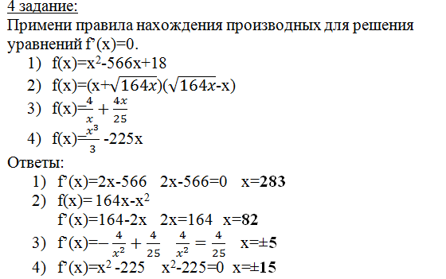
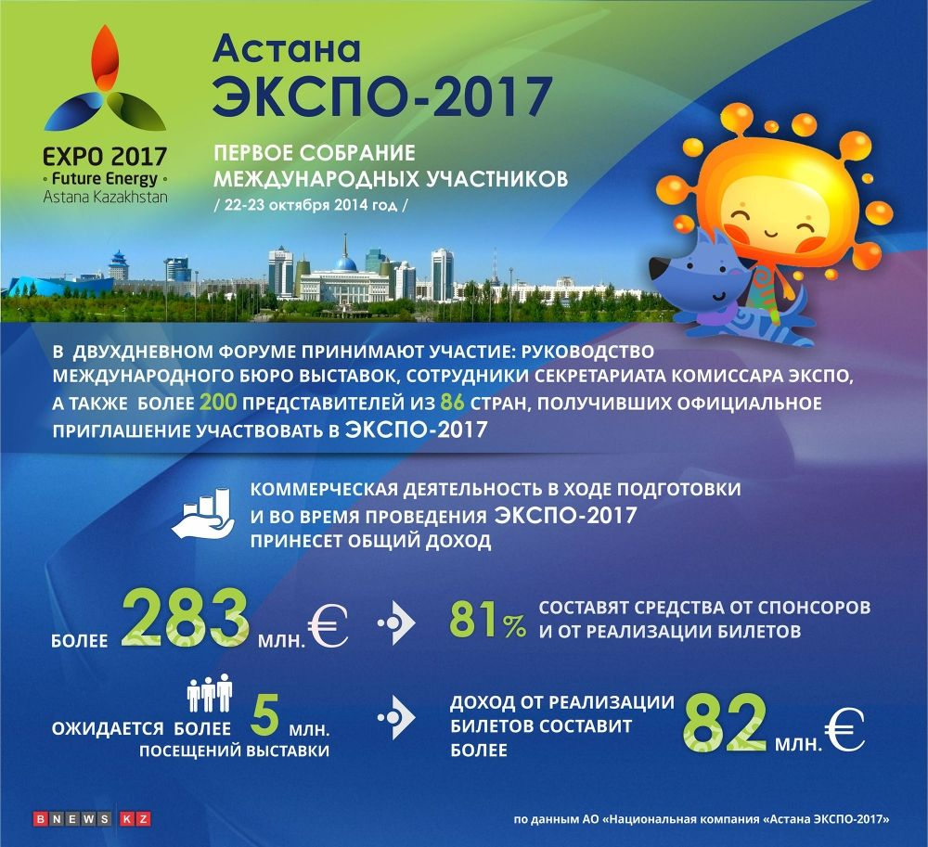

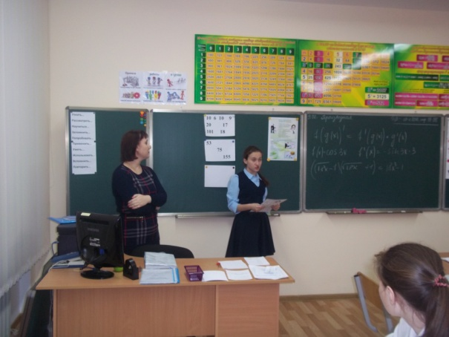
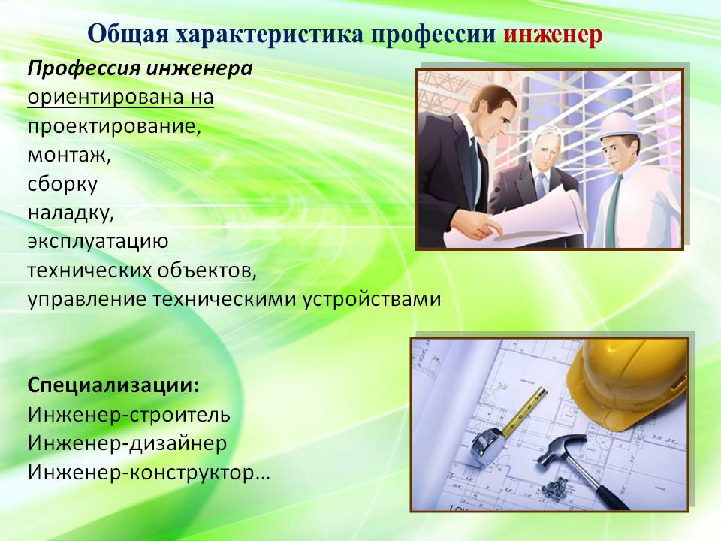
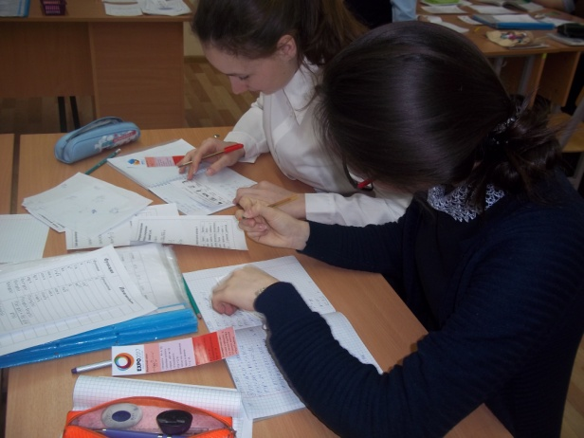
Математика +история+профориентация+экономика
10 класс, 2017 Тема: Производная

Slide 7
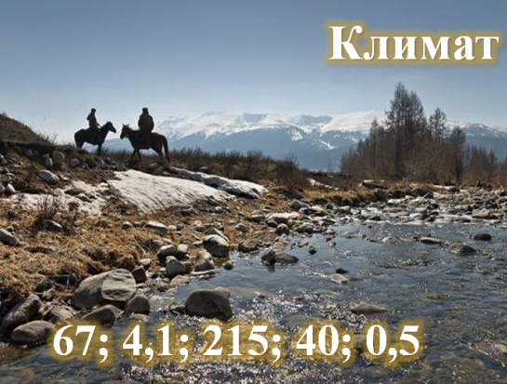
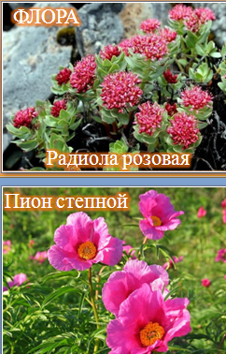
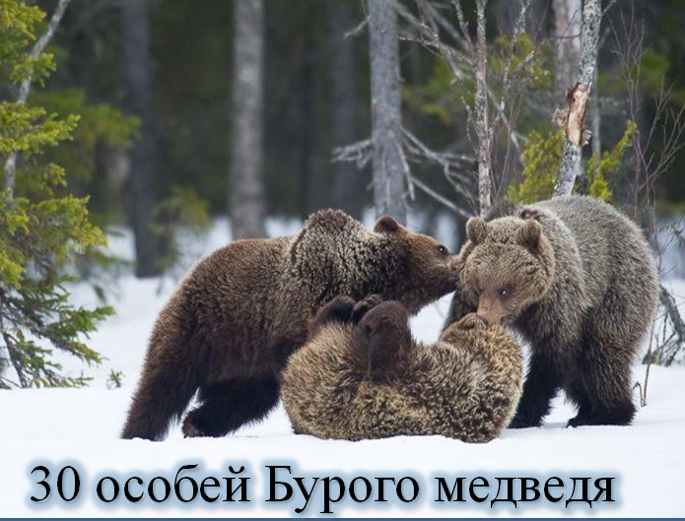
Математика +география+биология+экология
Найди верные коэффициенты для уравнений. 37(х-2)=4-20х -2,5(1+х)=1,6х 10х+155=-205х 2(10х-5)=4(7-5х) 17х-14=16,5х-1 Ответ: 67; 4,1; 215; 40; 0,5 | Климат Маркаколя весьма суров, лишь 67 безморозных дней приходится на весь год. Среднегодовая температура -4,1 градуса. В самые холодные месяцы выпадает 215 миллиметров осадков, или 40 процентов годовой нормы, снег в горах достигает за зиму почти полутораметровой толщины. Весной и даже летом часты заморозки, воздух постоянно увлажнен.
Реши тест 1)Число перед буквой называется А) корень Ж)множитель Ф)коэффициент 2) Приведение подобных слагаемых – это.. Л) сложение коэффициентов Н)перенос из одной части уравнения в другую Я) раскрытие скобок 3) Уравнение вида ох=о … К) не имеет решения В) имеет единственный корень х=о О) имеет множество решений 4) Уравнение вида 0х=5… Р) не имеет решения У) имеет единственный корень х=о Т) имеет множество решений 5) При раскрытии скобок нужно Е) складывать коэффициенты А)пользоваться правилом знаков И) менять знаки слагаемых на противоположные Ответ: ФЛОРА | Флора заповедника богата полезными видами растений. Из растений, занесенных в Красную книгу , здесь охраняются кандык сибирский, пион степной, родиола розовая (золотой корень), ревень алтайский, тюльпан разнолепестной и др.
6 класс, 2016 Тема: Алгебраические выражения

Slide 8
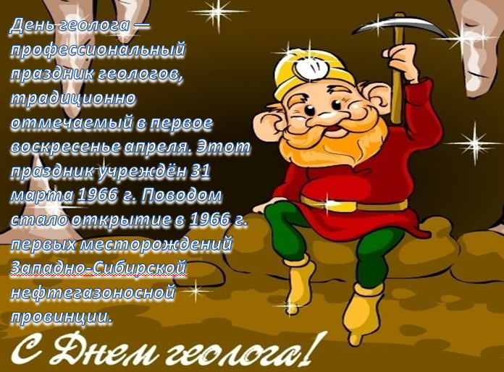
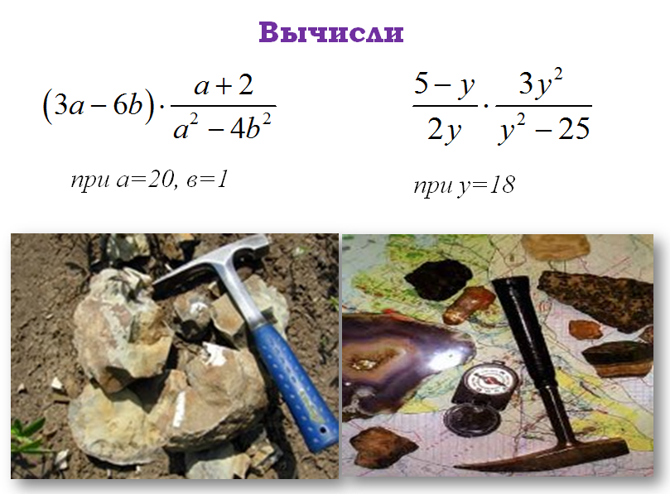
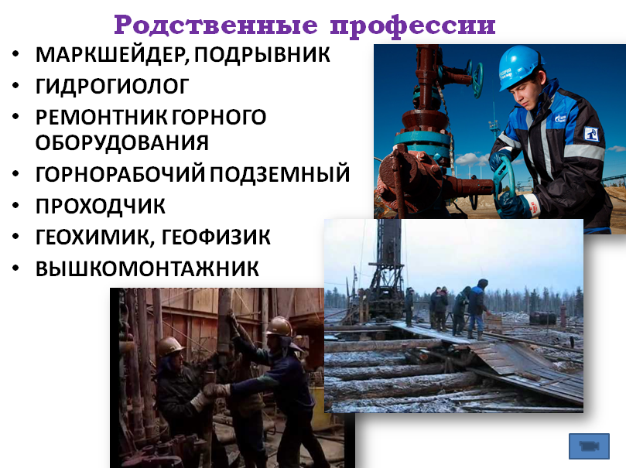
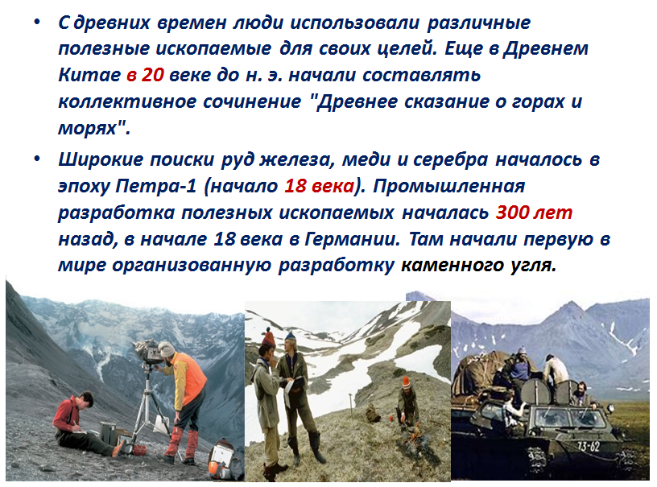
Математика +география+история+профориентация
7 класс, 2016 Тема: Алгебраические дроби

Slide 9
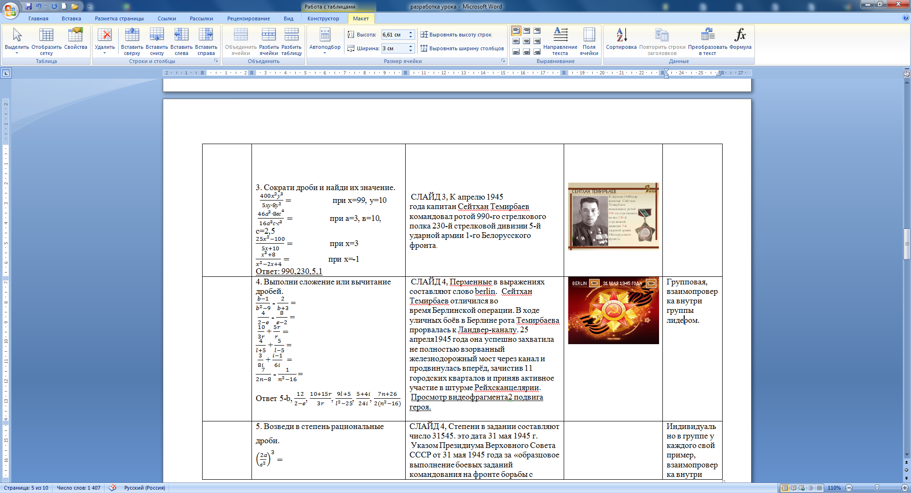
Математика +история+воспитание патриотизма+краеведение
7 класс, 2016 Тема: Алгебраические дроби, Сейтхан Темирбаев

Slide 10
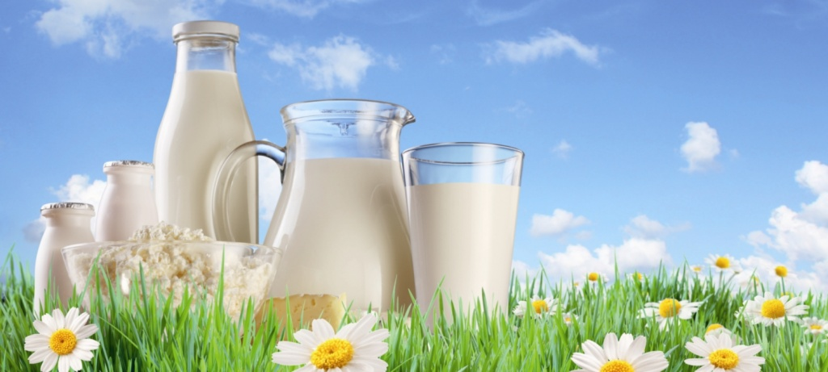
Решение задач на составление уравнения.
Математика +профориентация+ЗОЖ+краеведение
6 класс, 2016
Молоко на нашем столе

Slide 11
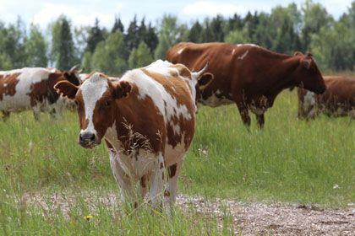
Задача 1.
На лугу пасутся коровы и козы. Всего 120 голов. Коз на 40 голов меньше. Сколько пасется на лугу коров?
80

Slide 12
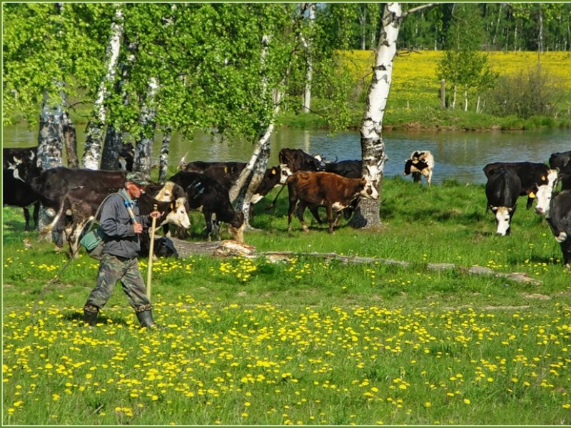
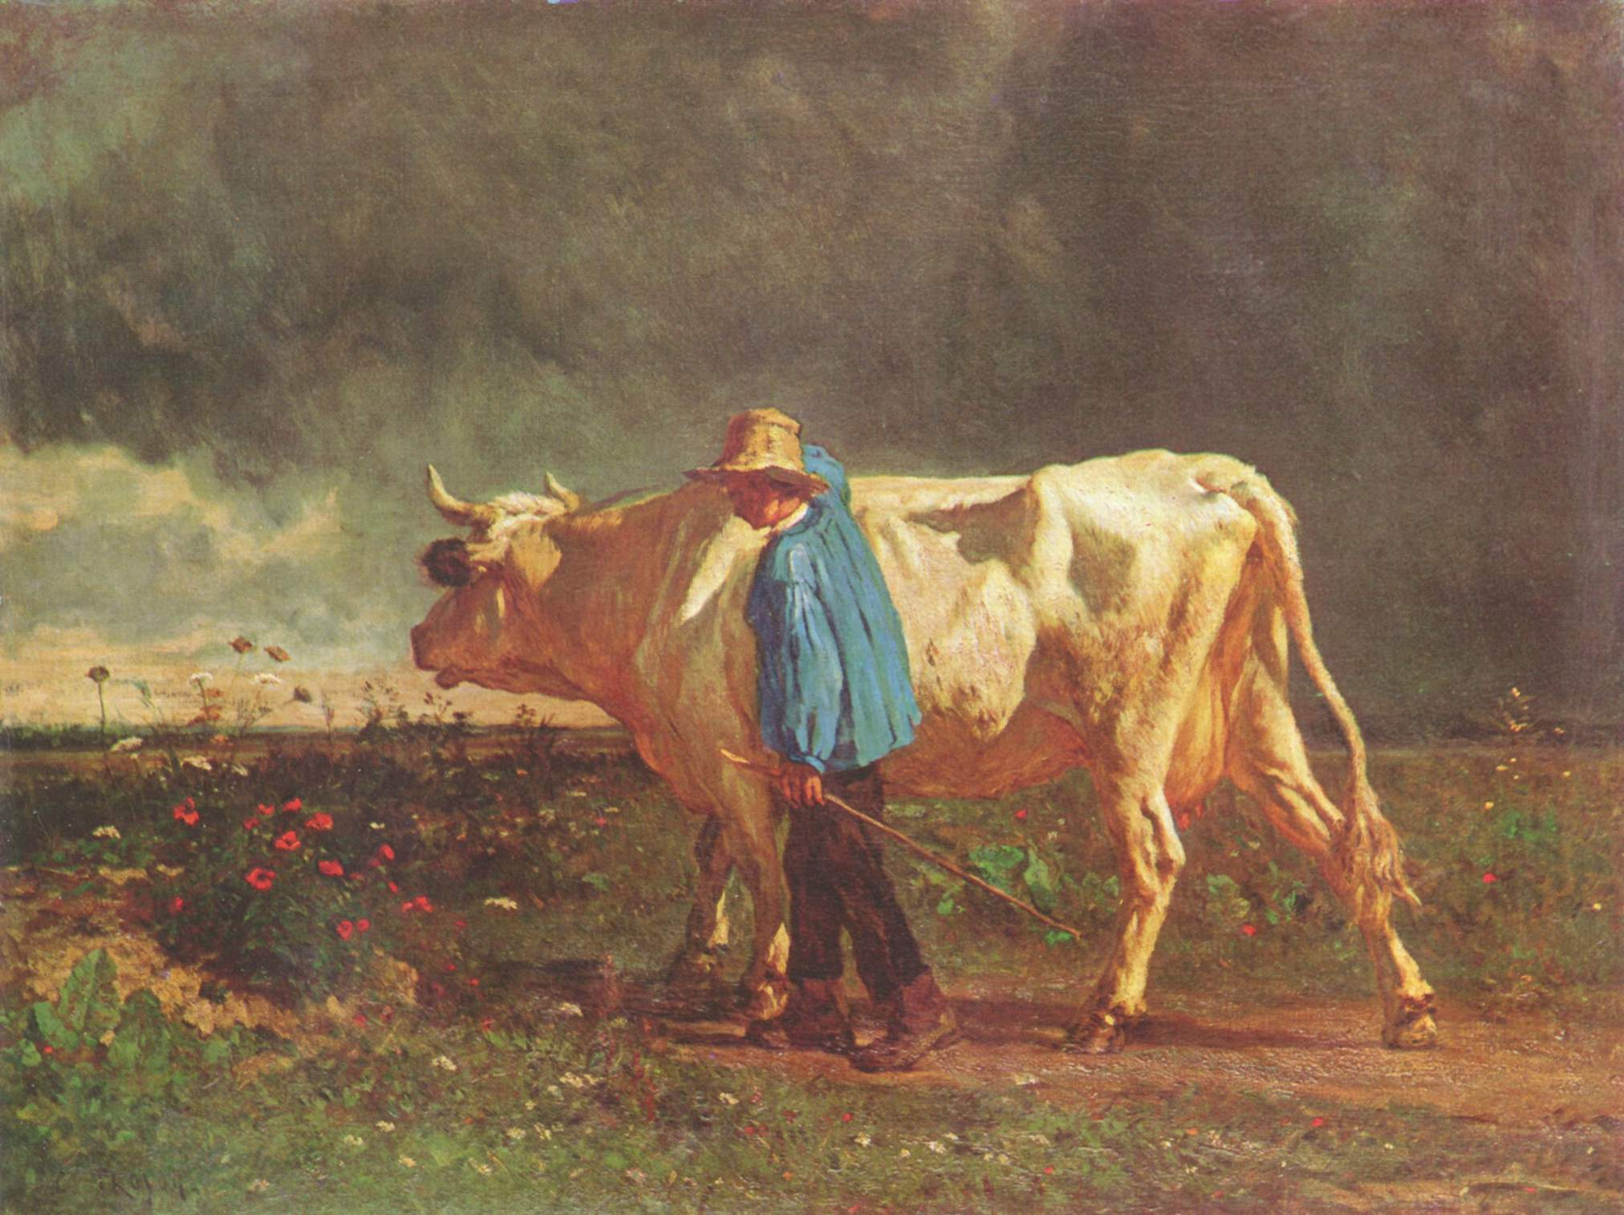
Профессия «Пастух»

Slide 13
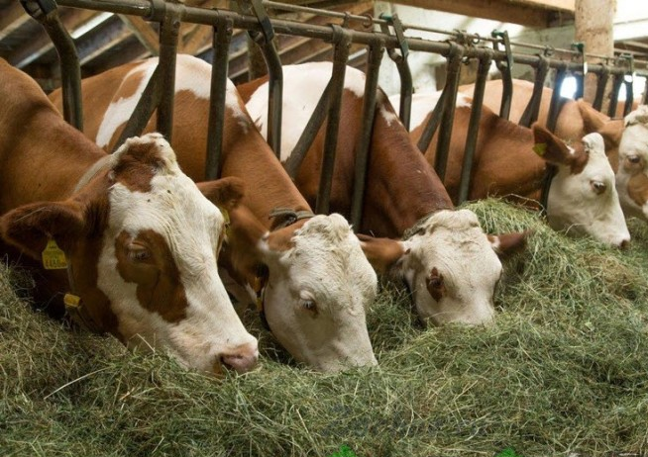
Задача 2.
Одна корова съедает за день столько же сена, сколько и 3 теленка.
Вмсете они съели за день 42 кг сена. Сколько сена в день съедает одна корова и один теленок?
21 и 7

Slide 14
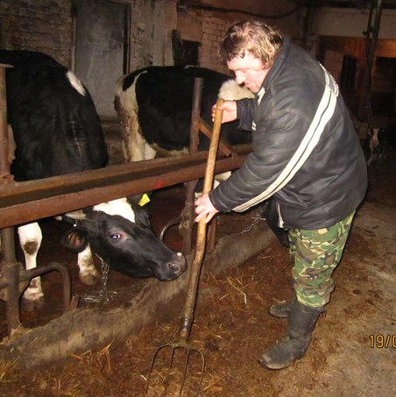
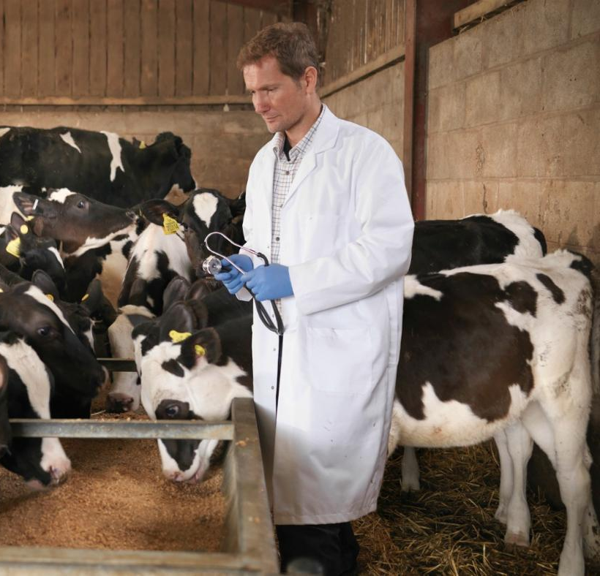
Профессия
«Скотник, ветеринар»
Ухаживает, кормит животных
Лечит
животных

Slide 15
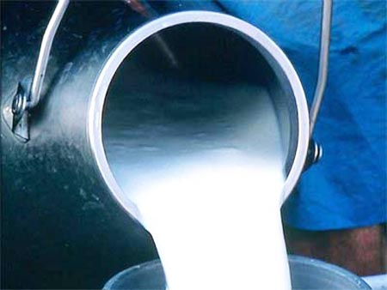
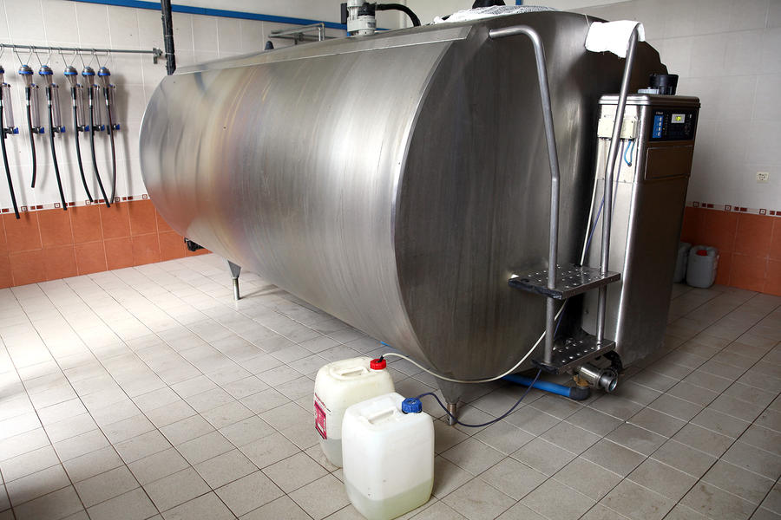
Задача 3.
В первом бидоне в 2 раза больше молока, чем во втором. Если из первого бидона перелить 10л молока во второй бидон, то молока в бидонах станет поровну. Сколько было молока в каждом бидоне?
20 и 40

Slide 16
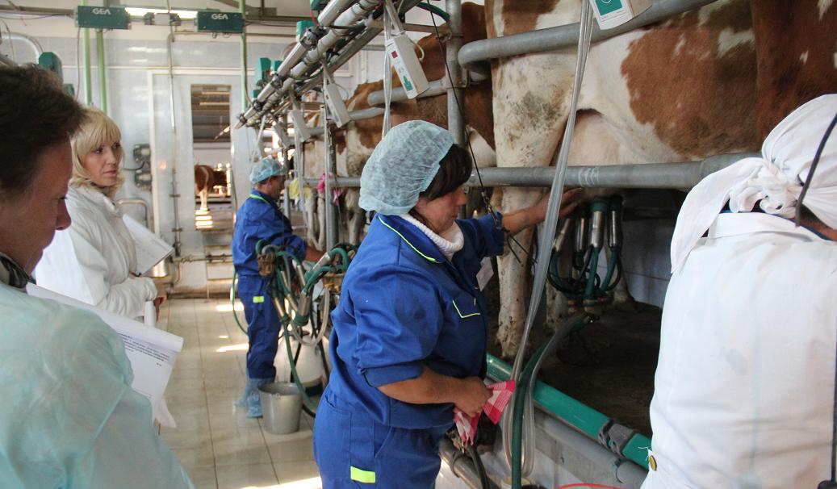
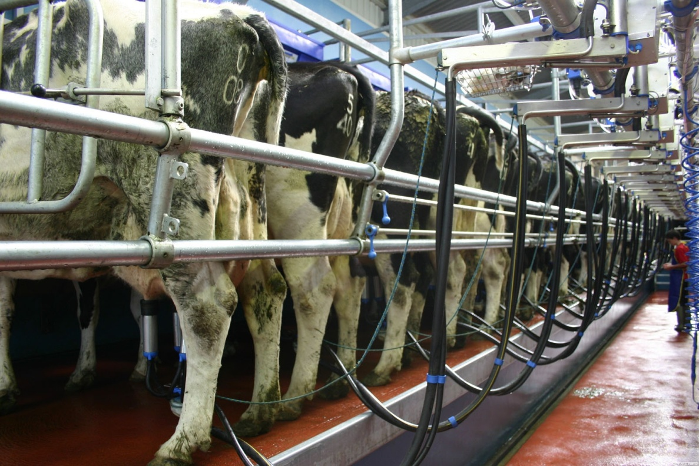
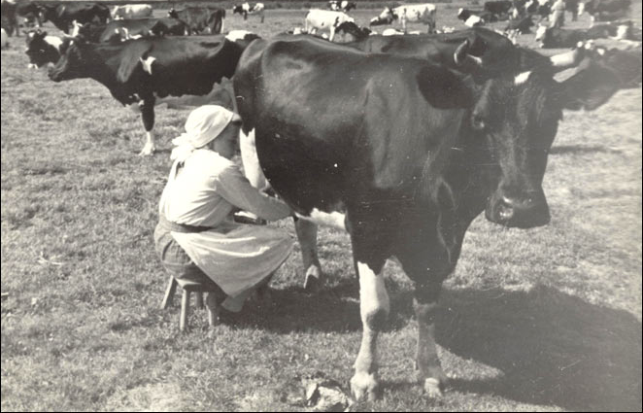
Профессия «Доярка»
Доярка доит коров вручную или управляет доильным аппаратом

Slide 17
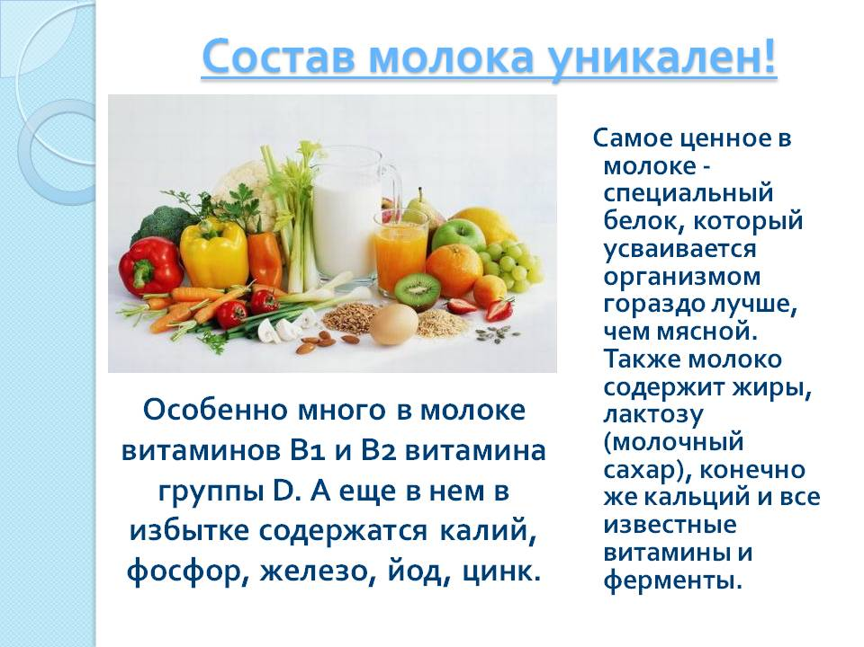

Slide 18
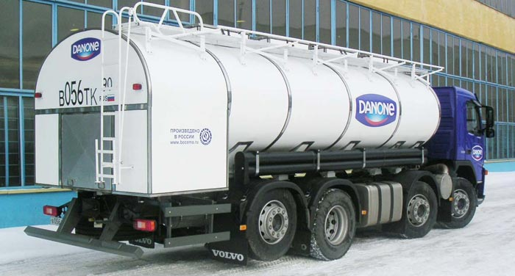
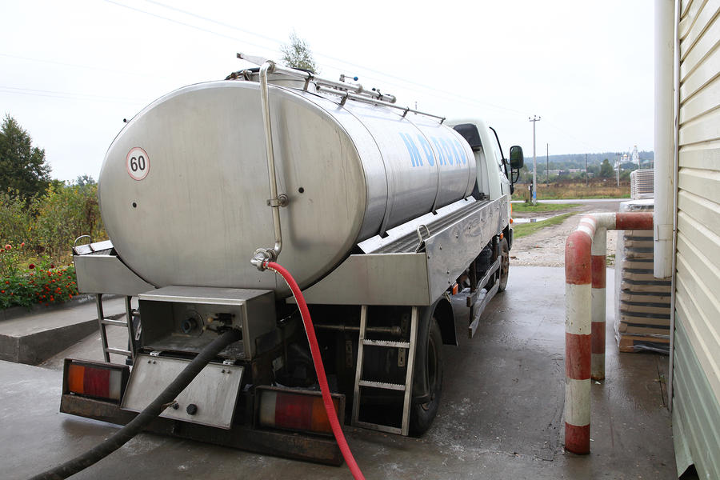
Задача 4.
В первый молоковоз залили на 100л молока больше, чем на второй. Если бы в цистерну первого молоковоза залили в 2 раза больше, а во второй в 3 раза больше молока, то молока в двух цистернах было бы поровну. Сколько молока залили в каждый молоковоз?
300 и 200

Slide 19
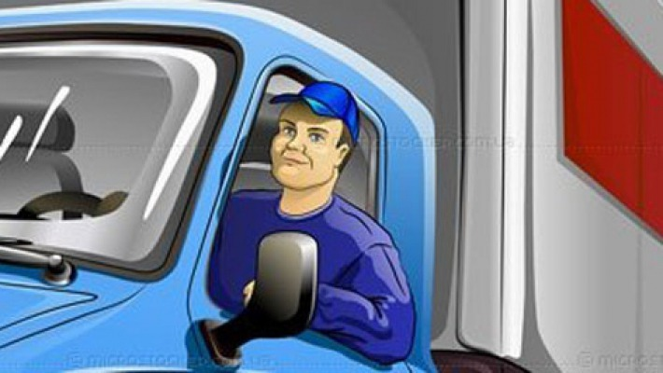
Профессия «Водитель»
Водитель должен быть ответственным, дисциплинированным, соблюдать ПДД,
вести автомобиль аккуратно.

Slide 20
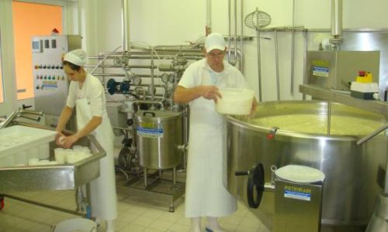
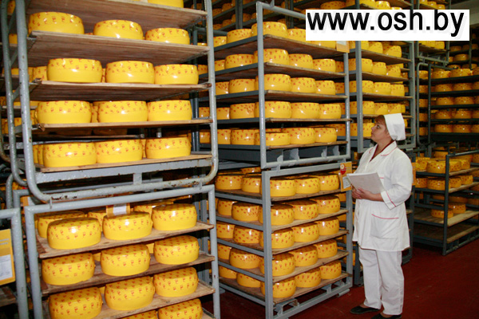
Задача 5.
На молокозаводе из молока получают сливки, которые составляют 10% от массы молока. Из сливок изготавливают сметану и сливочное масло. Сметаны (в л.) получается в 3 раза больше, чем масла (в кг). Сколько сметаны и масла получится из 480л молока?
12 и 36

Slide 21
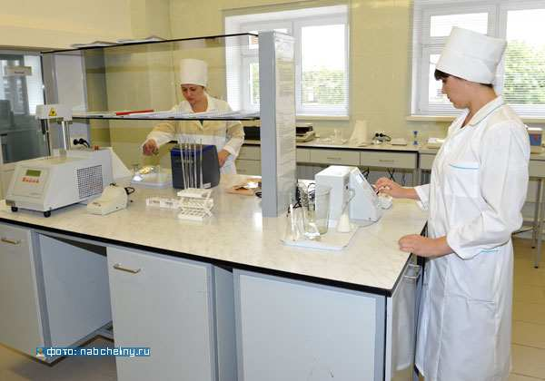
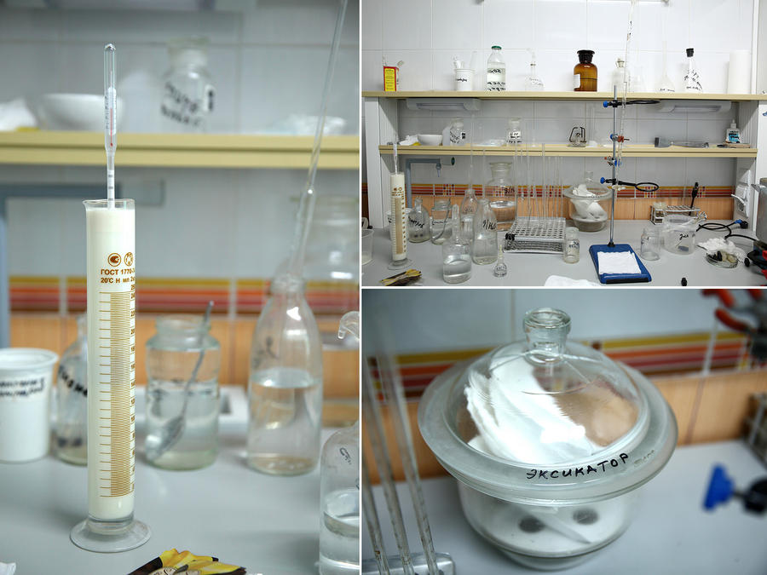
Профессия «Лаборант»
Берет пробы молока и готовой продукции. Проверяет состав, качество продукта.

Slide 22
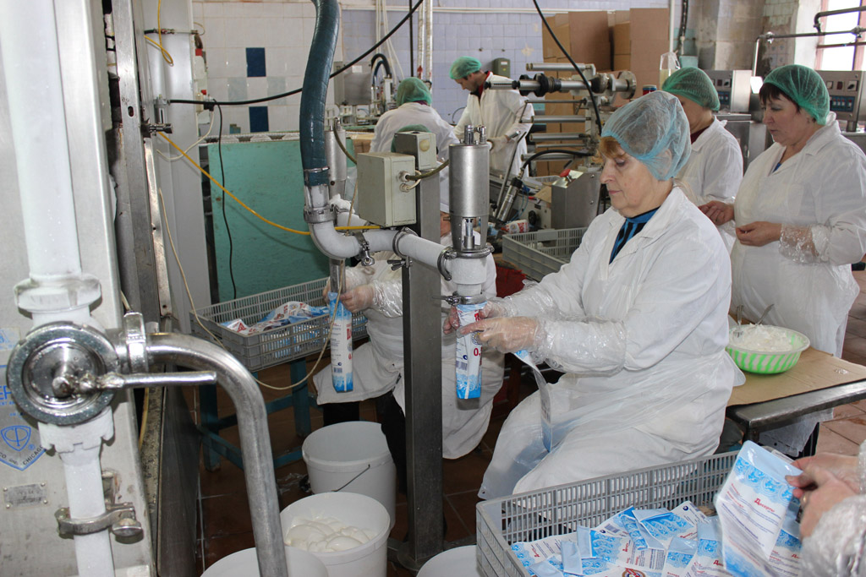
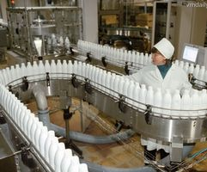
Профессия «Мастер линии»
Контролирует автоматический процессом на молокозаводе
Наблюдает или выполняет процесс
изготовления , фасовки, упаковки и т.д.

Slide 23
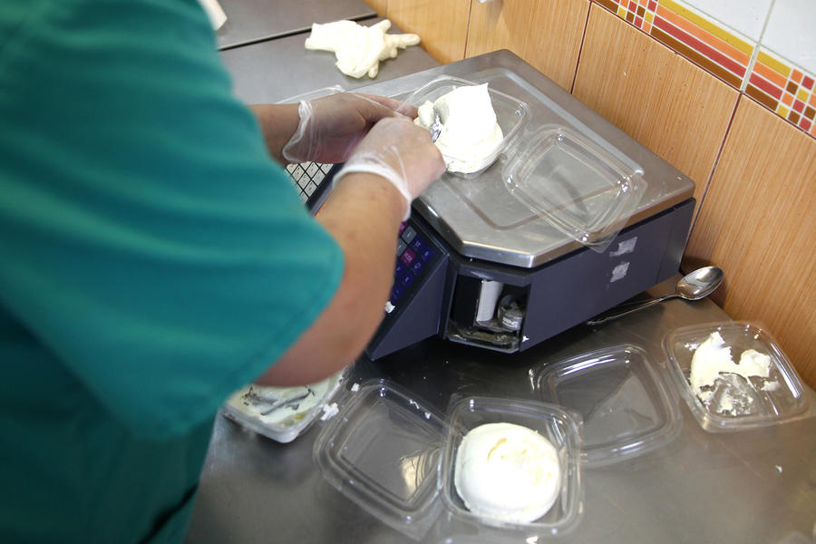
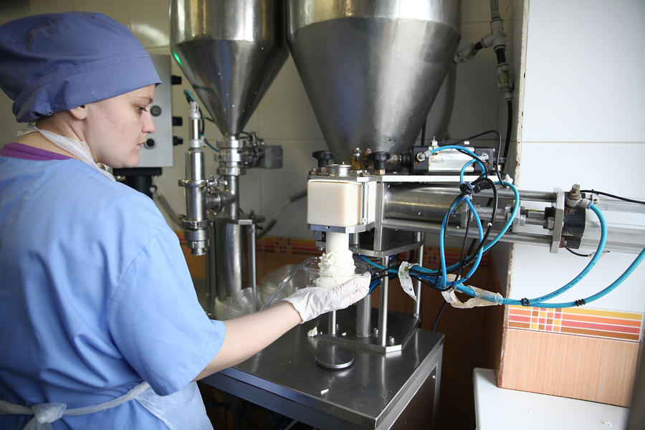
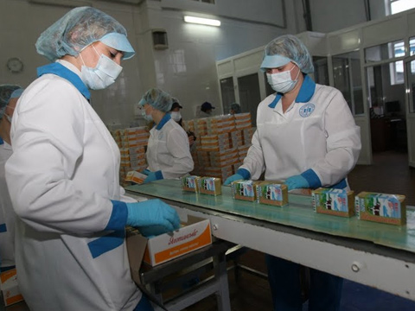
Профессия «Фасовщик»

Slide 24

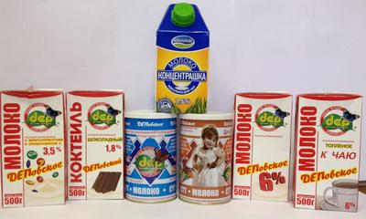
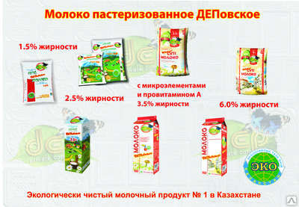

Лисаковская фирма «ДЕП»

Slide 25
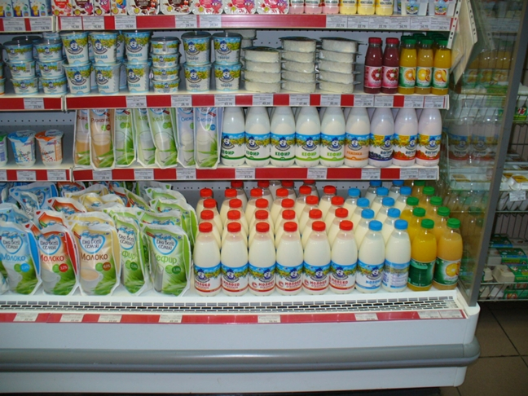
Задача 6.
В магазин привезли кисломолочную продукцию – кефир, катык и ряженку. Кефира 3/4 части, катыка 1/8 часть, а ряженки 21л. Сколько кефира привезли в магазин?
126

Slide 26
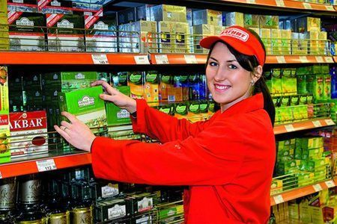
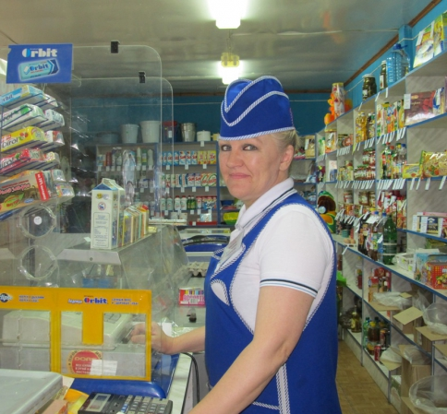
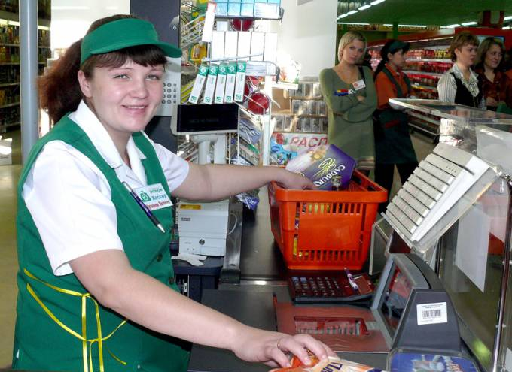
Профессия «Продавец»

